Slide 1
Лекция №3 Тема : Закономерности наследования признаков
Вопросы:
1.Открытие Г. Менделем Законов независимого наследования
1.1.Аллельные и неаллельные гены
1.2.Законы Менделя
2.Монотонное наследование как механизм передачи потомству качественных характеристик
3.Типы наследования менделируюших признаков у человека
4.Генотип. Фенотип

Slide 9
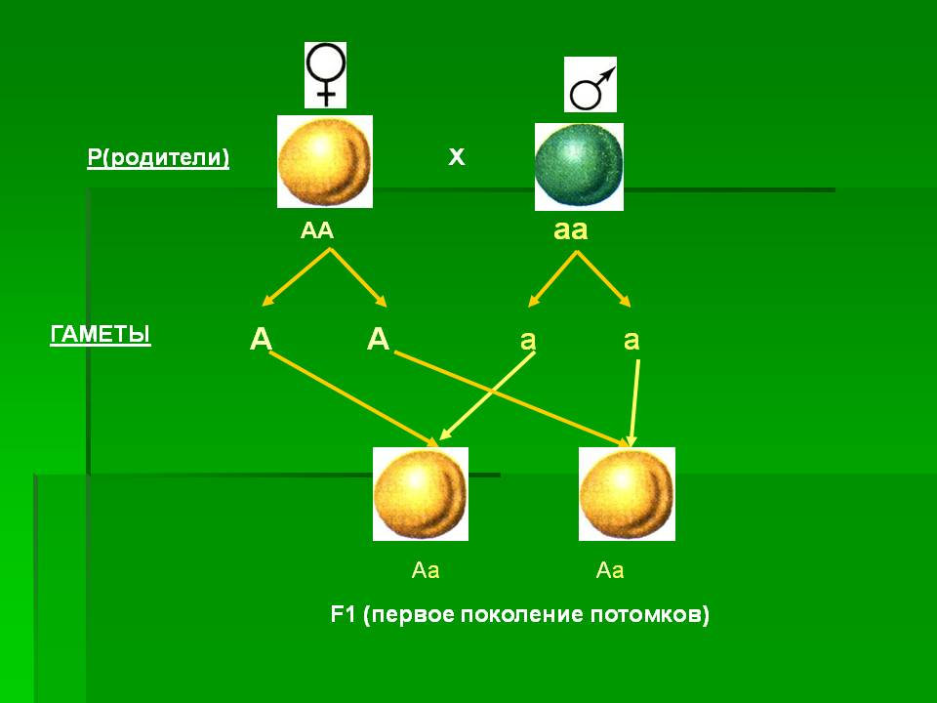

Slide 12
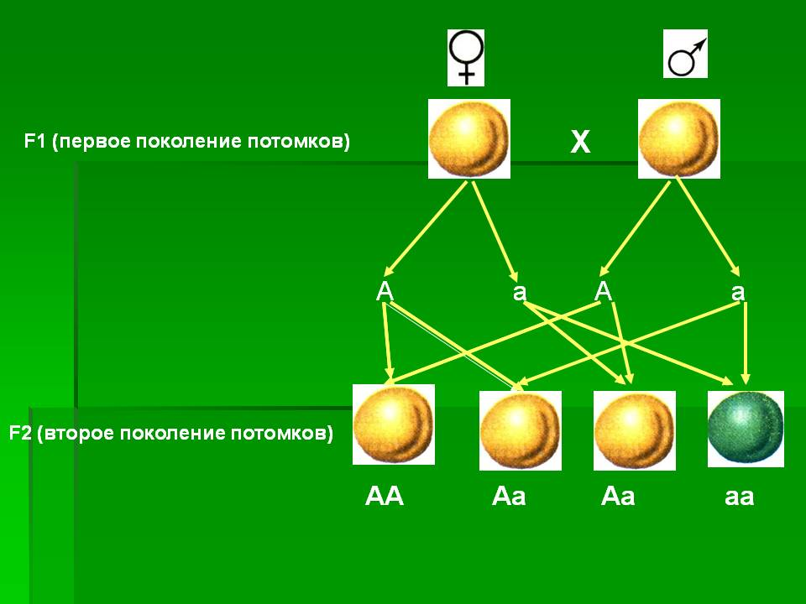

Slide 15
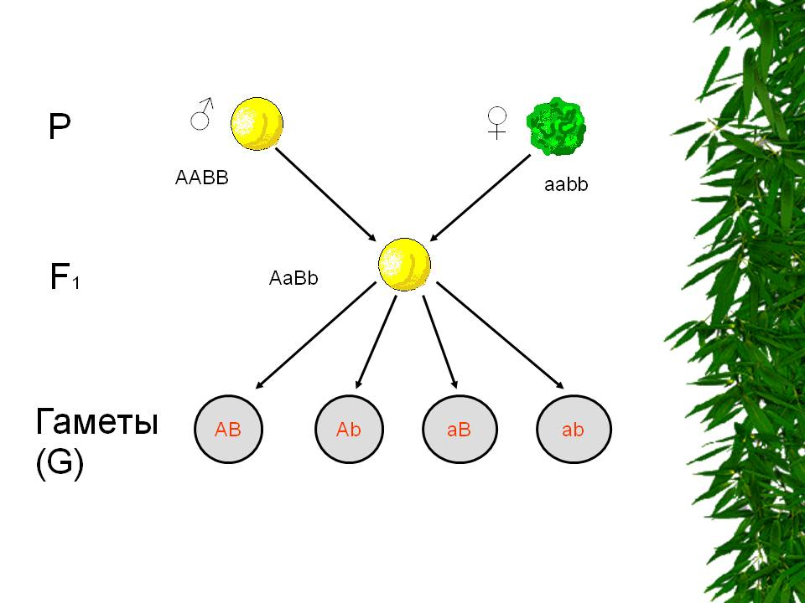
Дигибридное скрещивание

Slide 17
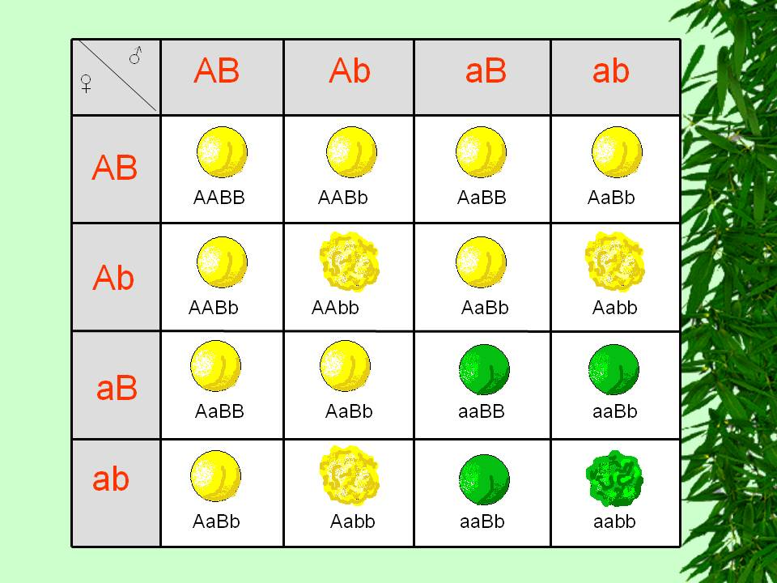

Slide 18
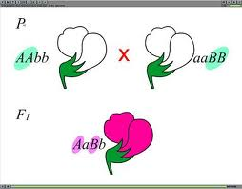
Типы взаимодействия неаллельных генов
Комплементарность- тип взаимодействия, при котором за формирование признака отвечают несколько неаллельных генов, когда разное сочетание доминантных и рецессивных аллелей в их парах изменяет фенотипическое проявление признаков

Slide 19
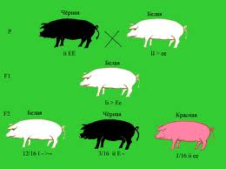
Типы взаимодействия неаллельных генов
Эпистаз-это такой тип взаимодействия неаллельных генов, при котором одна пара аллельных генов подавляет действие другой Различают доминантный и рецессивный эпистаз

Slide 20
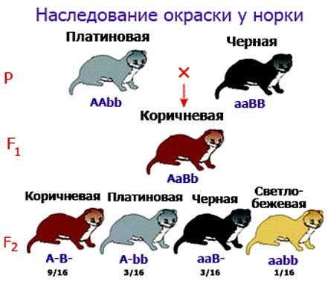
Типы взаимодействия неаллельных генов
Полимерия – совместное действие нескольких пар неаллельных генов, одинаково влияющих на формирование одного признака
(зависит от числа доминантных аллелей) Наследуются признаки, которые можно выразить количественно ( цвет волос, кожи, рост и т.д.) F2

Slide 21
Типы наследования менделирующих признаков у человека
1.Аутосомно-доминантный тип
Признак является доминантным, соответственно проявляется как в гомозиготном, так и в гетерозиготном состоянии
Ген расположен на аутосоме, поэтому и мужчины и жен­щины могут иметь данный признак с одинаковой веро­ятностью.
Наследование заболевания потомством от больного че­ловеку обычно составляет 50%.
Браки двух гетерозиготных носителей аномального аутосомно-доминантного гена встречаются редко
Характерна неполная пенетрантность. Пенетрантность это частота проявления гена у носителей данного гена
Варьирующая экспрессивность. Экспрессивность — это количественная характеристика степени выраженности признака, а в случае заболевания она выражает степень тяжести его течения.
Различный возраст начала заболевания.

Slide 22
2.Аутосомно-рецессивный тип наследования
Ген расположен на аутосоме, следовательно, мужчины и женщины могут иметь данный признак с одинаковой вероятностью.
Действие аутосомно-рецессивного гена реализуется во внешнем признаке, только если он находится в гомози­готном состоянии. При этом на матрице такого гена либо совсем не образуется белок, либо этот полипептид не в состоянии осуществлять свои функции
В большинстве случаев рождение ребенка с аутосомно-рецессивным заболеванием происходит от здоровых ро­дителей, если они оба являются гетерозиготными носи­телями аномального гена
Дети с аутосомно-рецессивными заболеваниями чаще ре­гистрируются в семьях, в которых родители состоят в родственном браке
В браке пациента с аутосомно-рецессивным заболеванием со здоровым человеком, который не является eго родственником, все дети обычно здоровы.Аутосомно-рецессивный ген может передаваться во многих поколениях, не проявляясь во внешнем признаке
Крайне редко встречаются браки двух гомозигот по одно­му аутосомно-рецессивному аллелю. (пораженные дети)
Иногда возможны браки между гомозиготным и гетеро­зиготным носителями одного аномального гена.(50% больных детей)-псевдодоминирование

Slide 23
Наследование, сцепленное с полом
Y-хромосома содержит 19 генов,Х-хромосома включает более 400 генов
Х-сцепленный рецессивный тип наследования:
1.Рецессивный патологический ген расположен в Х-хромосоме. В такой ситуации больными, в основном, являются только мужчины, так как они имеют только одну Х-хромосому и оказываются гемизиготными аномальному гену.
2.Если женщина, являющаяся гетерозиготным носителем аномального гена, вступает в брак со здоровым мужчиной, то половина ее сыновей будут больны, а половине дочерей окажутся тоже гетерозиготами
3.У больного мужчины и женщины, не имеющей аномального гена, все дети будут здоровы, но дочери станут носительницами, так как от своего отца они обязательна унаследуют его Х-хромосому. Сыновья этого мужчины ,получая от него только Y-хромосому, не будут иметь данного заболевания
4. Рождение больной девочки возможно в случае заболева­ния отца и гетерозиготного носительства соответствую­щего аномального гена у матери

Slide 24
Сцепленный с Х-хромосомой доминантный тип наследо­вания
В этом случае аномальный ген также расположен в Х-хромосоме, но является доминантным. Следовательно, па­тологическое состояние, которое он вызывает, проявля­ется не только у гемизиготных мужчин, но и у гетерози­готных женщин и передается из поколения в поколение.
Единственное отличие от аутосомно-доминантного типа наследования выявляется при анализе потомства боль­ного отца. В таких семьях все дочери имеют соответству­ющее заболевание, так как обязательно получат от отца Х-хромосому, содержащую аномальный ген. В то же время все сыновья будут здоровы, поскольку унаследуют только Y-хромосому
Если в семье больна мать, то заболевание обнаружива­ется у 50% детей независимо от их пола.
При патологических состояниях, передающихся в соответствии с Х-сцепленным доминантным типом наследования, мужчины часто имеют более тяжелое нарушение состояния здоровья, так как у них отсутствует компенси­рующее влияние нормального аллеля.

